Slide 1


C©u hái 1
? Thứ tự các triều đại Trung Quốc từ thế kỉ VII đến giữa thế kỉ XIX?
Minh,Thanh, Tống,, Đường,, Nguyên
Thanh, Tống, Đường, Minh, Nguyên
Nguyên, Thanh, Minh, Tống, Đường
Đường, Tống, Nguyên, Minh, Thanh
§¸p ¸n

Slide 2

C©u hái 2
? Vị vua sáng lập ra triều đại nhà Minh?
Chu Nguyên Chương
Võ Tắc Thiên
Lý Uyên
Hốt Tất Liệt
§¸p ¸n

Slide 3
Câu hỏi 3
?Triều đại Phong kiến Trung Quốc cuối cùng là triều đại nào?
Nhà Minh
Nhà Tống
C. Nhà Thanh
D. Nhà Đường
§¸p ¸n

Slide 4

Bài 6 – TIẾT 9: TRUNG QUỐC TỪ THẾ KỈ VII ĐẾN GIỮA THẾ KỈ XIX (tiếp)

Slide 5
3. Sự phát triển kinh tế thời Minh - Thanh
Đọc mục 3 từ Tr21 đến Tr23 , quan sát H6.4;6.5 Em hãy mô tả những biểu hiện của sự phát triển kinh tế dưới thời Minh - Thanh ?
Lĩnh vực | Biểu hiện nổi bật
Nông nghiệp
Thủ công nghiệp
Thương nghiệp

Slide 6
Lĩnh vực | Biểu hiện nổi bật
Nông nghiệp
Thủ công nghiệp
Thương nghiệp
- Hệ thống thủy lợi được mở rộng, thúc đẩy di dân, khai phá đất hoang lập đồn điền.
- Du nhập nhiều loại cây trồng mới, như: cây bông, thuốc lá…
- Phát triển nhiều lĩnh vực: in ấn, luyện kim, khai mỏ, đúc tiền, dệt lụa,...
- Sản xuất thủ công được tổ chức theo hình thức các xưởng của nhà nước và tư nhân với quy mô ngày càng lớn, được chuyên môn hóa và sử dụng nhiều nhân công.
- Phát triển, mở rộng buôn bán với nhiều nước ở khu vực Đông Nam Á, Ấn Độ….
- Nhiều thành thị phồn thịnh: Nam Kinh, Bắc Kinh, Tô Châu…
=> mầm mống kinh tế tư bản chủ nghĩa đã dần xuất hiện.

Slide 7
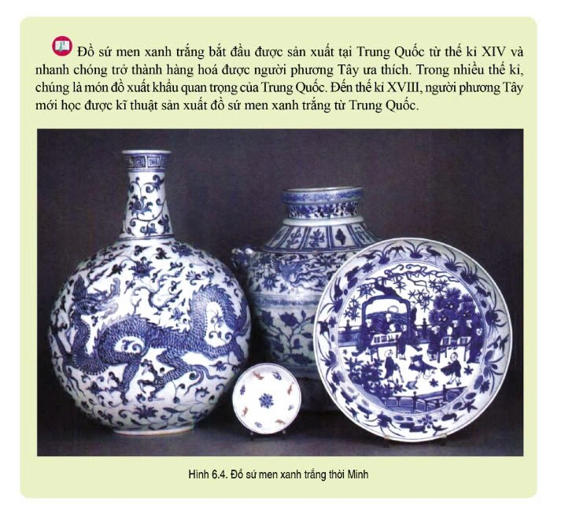

Slide 8
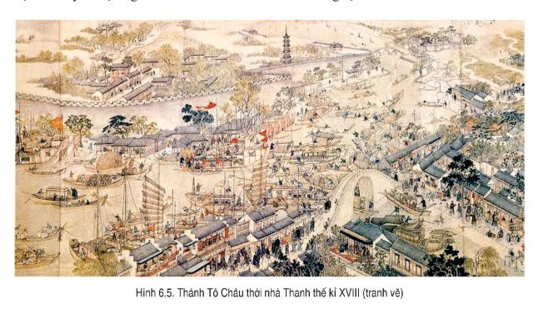
Tranh mô tả một góc phồn hoa của thành Tô Châu – trung tâm kinh tế, thương mại và văn hóa nổi tiếng của Trung Quốc thời nhà Thanh.
Dòng sông chảy qua thành phố tấp nập thuyền bè, phản ánh hoạt động giao thương nhộn nhịp trên sông.
Hai bên bờ là nhà cửa, phố xá, cầu cống, chợ búa đông đúc, cho thấy đời sống đô thị sầm uất.
Xa xa là chùa tháp, cây cối và tường thành, thể hiện sự hài hòa giữa thiên nhiên và kiến trúc cổ.

Slide 9
Bài tập 1.
Hãy hoàn thành bảng thống kê về sự phát triển kinh tế thời Đường và Thời Minh - Thanh theo mẫu dưới đây. Điểm khác biệt nổi bật nhất của kinh tế thời Minh - Thanh so với thời Đường là gì ?
Lĩnh vực | Thời Đường | Thời Minh - Thanh
Nông nghiệp | ? | ?
Thủ công nghiệp | ? | ?
Thương nghiệp | ? | ?

Slide 10
Lĩnh vực | Thời Đường | Thời Minh - Thanh
Nông nghiệp | Thực hiện chế độ quân điền, chia ruộng đất cho nông dân, giảm thuế khóa -> phát triển mạnh. | - Hệ thống thủy lợi được mở rộng, thúc đẩy di dân, khai phá đất hoang lập đồn điền. - Du nhập nhiều loại cây trồng mới, như: cây bông, thuốc lá… -> Phát triển đa dạng, quy mô được mở rộng.
Thủ công nghiệp | Hình thành các xưởng sản xuất được tổ chức có quy mô lớn. - Nhiều sản phẩm nổi tiếng như: gốm sứ, tơ lụa, giấy, đồ đồng… | - Phát triển nhiều lĩnh vực: in ấn, luyện kim, khai mỏ, đúc tiền, dệt lụa - Sản xuất thủ công được tổ chức theo hình thức các xưởng của nhà nước và tư nhân với quy mô ngày càng lớn, được chuyên môn hóa và sử dụng nhiều nhân công.

Slide 11
Lĩnh vực | Thời Đường | Thời Minh - Thanh
Thương nghiệp | - Hoạt động giao lưu buôn bán được mở rộng, hình thành “con đường tơ lụa” - Hình thành nhiều đô thị lớn, tiêu biểu là Trường An… | - Phát triển, mở rộng buôn bán với nhiều nước ở khu vực Đông Nam Á, Ấn Độ…. - Nhiều thành thị phồn thịnh như: Nam Kinh, Bắc Kinh, Tô Châu…

Slide 12
* Hướng dẫn học tập:
- Bài cũ: Học bài theo vở ghi kết hợp sgk.
- Bài mới: chuẩn bị bài 7 – văn hóa Trung Quốc.
+ Đọc thông tin mục 1,2/sgk/trang 24,25 và tìm hiểu nội dung bài học.
+ Sưu tầm tư liệu, tranh ảnh: thành tựu văn hóa của Trung Quốc từ thế kỉ VII đến giữa thế kỉ XIX về Nho giáo, Phật giáo, Đạo giáo, văn học, sử học.

